Slide 1
mini-cas
Projeto:
Construção de um CAS(Computer Algebra System) minimalista
Aluno: Arthur Gonçalves do Carmo
Orientador: Luiz Carlos A. Albuquerque

Slide 2
O que é um CAS?
É um software que consegue representar e manipular expressões matemáticas de forma simbólica, ou com precisão arbitrária, similar aos métodos manuais

Slide 3
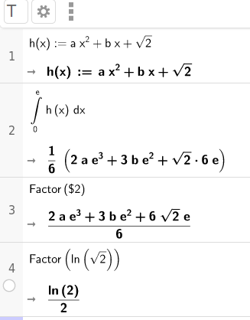
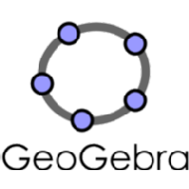
https://www.geogebra.org/classic/cas

Slide 4
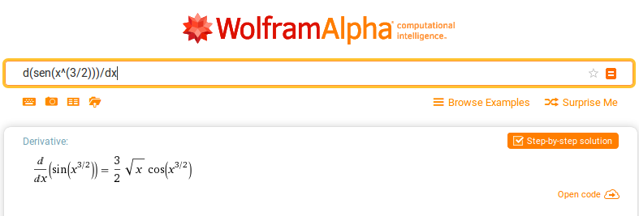
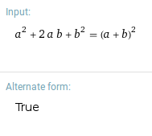
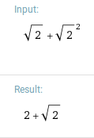
https://www.wolframalpha.com

Slide 5
Motivações
        Um software como este pode ser expandido quase indefinidamente, o número de funcionalidades se extende desde a representação de números e polinômios até a representação de conceitos específicos de áreas mais esotéricas da matemática (Teoria de Anéis, Tensores, Álgebra de Lie) e da física (Física de Partículas)
        Interesse pessoal

Slide 6
Softwares semelhantes
A área de computação simbólica é bem estudada
Existem programas direcionados a áreas bastante específicas e também programas com escopos mais amplos. Os principais CAS de propósito geral são:
              Mathematica
              Maple
              Maxima [GNU GPL]
              Axiom [GNU GPL]
              Muitos outros...
https://en.wikipedia.org/wiki/List_of_computer_algebra_systems

Slide 7
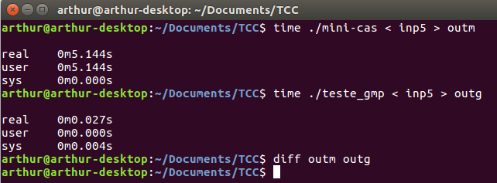
Por onde começar?
O grande quantidade de software e de bibliotecas disponíveis interfere no escopo do projeto
Há bibliotecas com implementações extremamente eficientes das operações de números de precisão arbitrária, polinômios, matrizes etc.

Slide 8
Objetivos
Estudar algoritmos utilizados em operações simbólicas ou de precisão arbitrária
Implementar um CAS minimalista, com interface de fácil entendimento, tempo de resposta e consumo de memória viáveis

Slide 9
Obrigado!
Contato:
e-mail: arthur.carmo@ufv.br
site : https://github.com/ArthurCarmo/mini-cas

